Slide 1
Chapter 8 麦克斯韦电磁理论
8.1 麦克斯韦电磁场方程
8.2 电磁波

Slide 2
主要内容：
位移电流概念
麦克斯韦电磁场方程
平面电磁波的描述与特性
电磁波能量及其传递

Slide 3
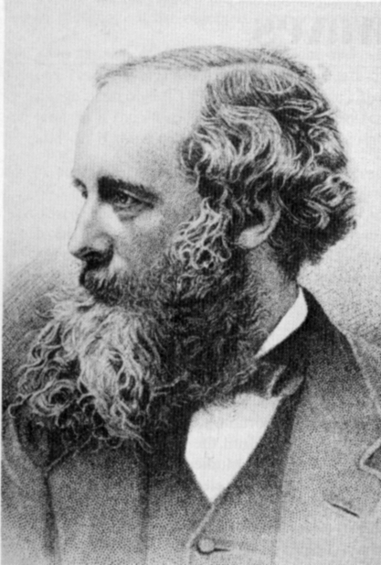
麦克斯韦（1831-1879）英国物理学家 . 经典电磁理论的奠基人 , 气体动力理论创始人之一 . 他提出了有旋场和位移电流的概念 , 建立了经典电磁理论 , 并预言了以光速传播的电磁波的存在 .在气体动力理论方面 , 他还提出了气体分子按速率分布的统计规律.

Slide 4
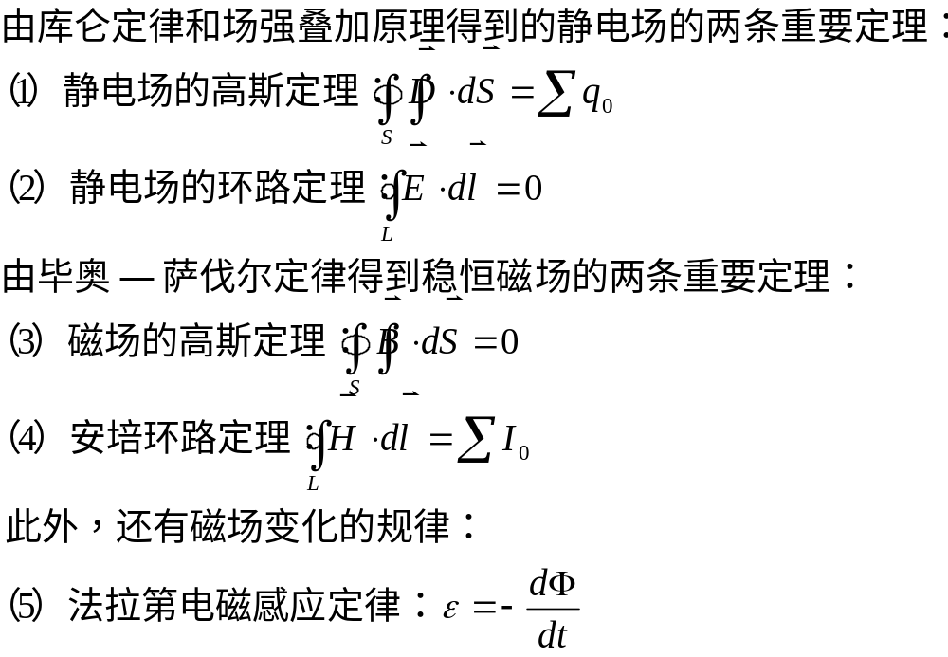
到麦克斯韦时代，已有的电磁场基本规律总结如下：
（静电场是有源场）
（静电场是保守场）
（涡旋场，力线闭合）
（传导电流激发涡旋磁场）

Slide 5
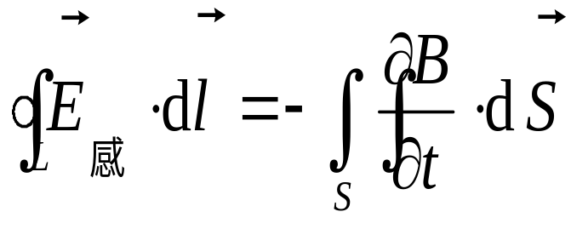
8.1 麦克斯韦电磁方程
回顾：
麦克斯韦尔假设一:
——感生电场假设
变化的磁场
电场
麦克斯韦尔假设二:
——位移电流假设
变化的电场
磁场

Slide 6

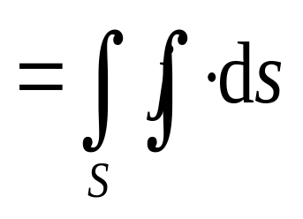


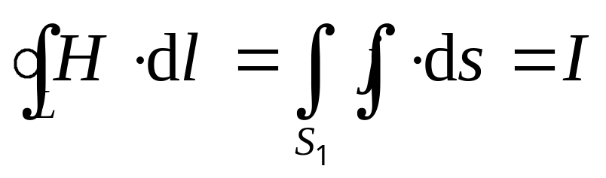

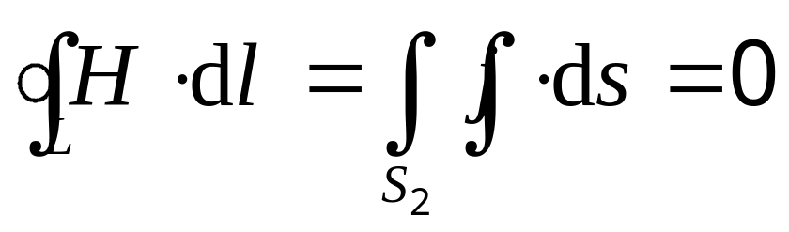
I 位移电流 全电流安培环路定理
稳恒磁场中,安培环路定理
（以 L 为边做任意曲面 S ）
----
++++
?
I
出现矛盾的原因？
传导电流不连续。
如何使电流连续？
位移电流假设

Slide 7


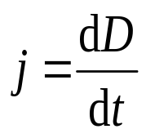




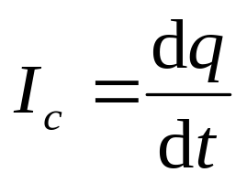
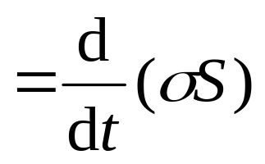
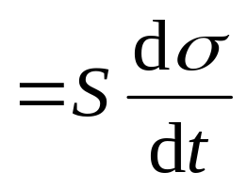
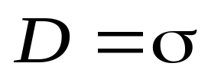
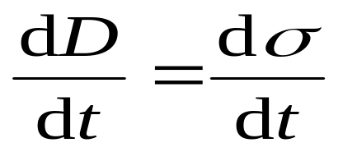
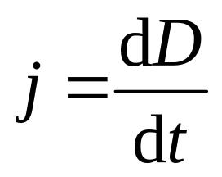
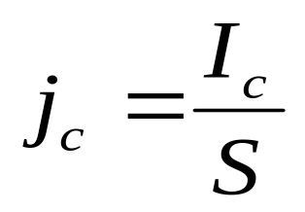
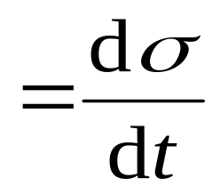
1、位移电流的提出：
传导电流不连续的后果：
极板上电荷随时间变化。
-----
（充电 ，放电 ）
+++++
I
极板间出现变化电场 .
B
A
I
电荷变化与电场关系？
传导电流
板间电场
位移电流
大小：

Slide 8

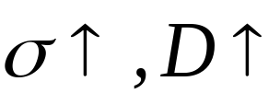

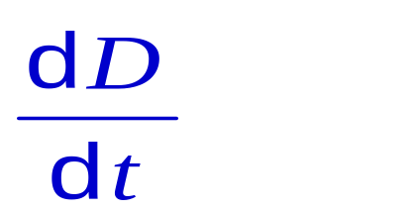


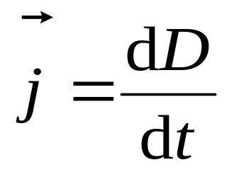


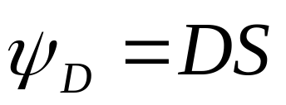
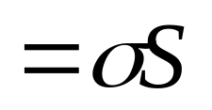
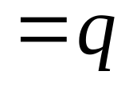
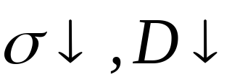
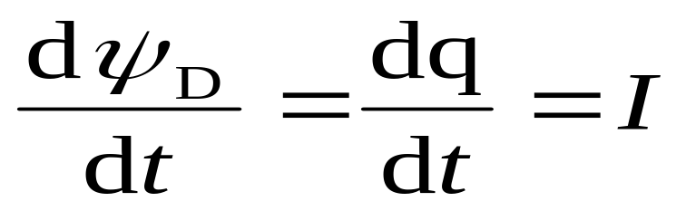
大小：
充电
与 同向
与 同向
放电
与 反向
位移电流假设
与 同向

Slide 9
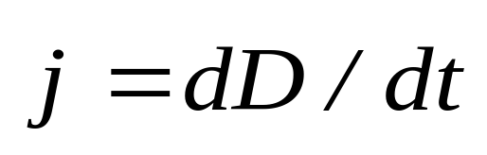
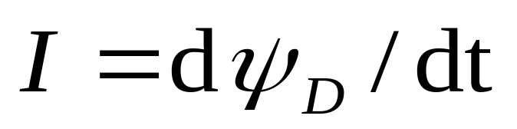

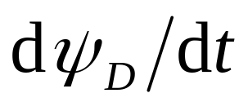
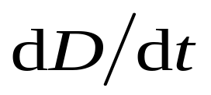

解决了电流不连续问题
充电
放电
将 视为一种电流，
位移电流
视为电流密度。
传导电流 I 在极板上中断
，可由 接替。
传导电流密度 在极板上中断，
可由 接替。

Slide 10
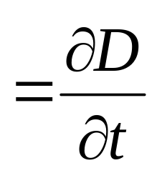
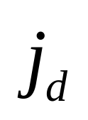
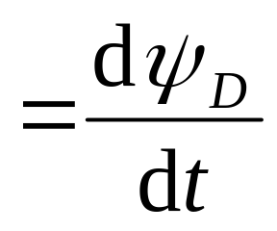
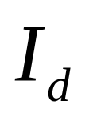
2. 位移电流假设（麦克斯韦第二条假设）
变化的电场与电流等效——位移电流。
通过电场中某一截面的
位移电流等于通过该截面电
位移通量对时间的变化率.
3. 传导电流与位移电流的比较
传导电流I₀
位移电流I_{D}
起源
电荷定向运动
变化电场
产生焦耳热
只在导体中存在
无焦耳热，在导体、电介质、真空 中均存在
特点
共同点
都能激发磁场

Slide 11

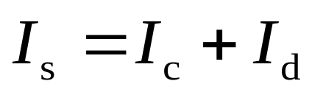

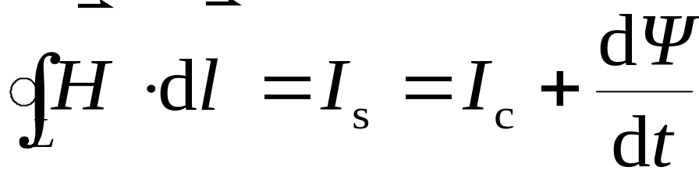
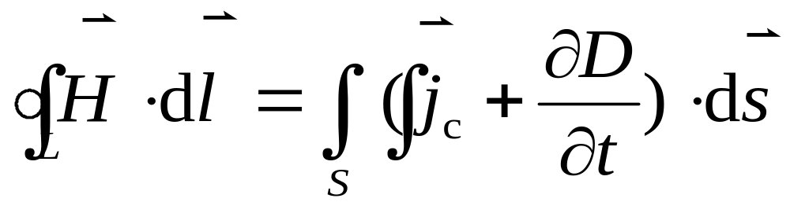
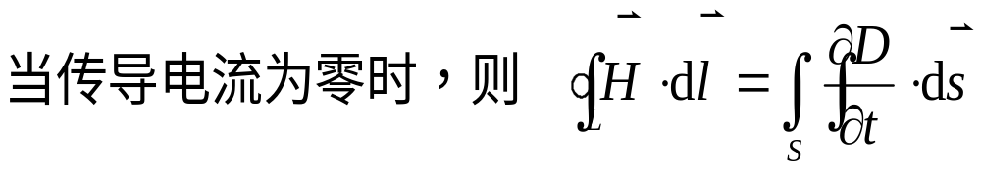
4. 安培环路定理的推广
----
全电流
++++
全电流安培环路定理

Slide 12
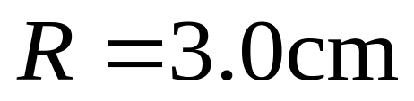
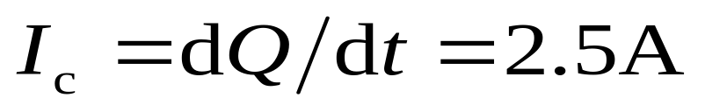
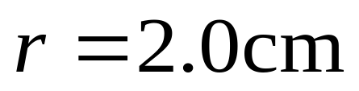

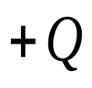
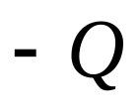







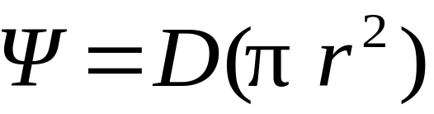
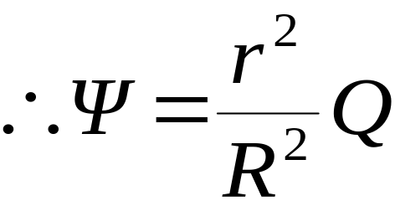
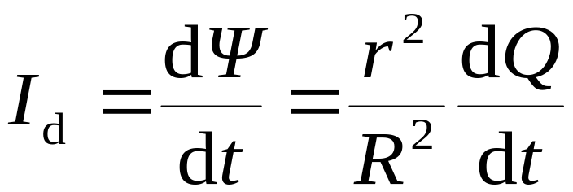

例1 有一圆形平行平板电容器, .现对其充电,使电路上的传导电流 ,若略去边缘效应, 求（1）两极板间的位移电流;（2）两极板间离开轴线的距离为 的点 处的磁感强度 .
解 (1) I_{d}=2.5A
(2) 如图作一半径 为 平行于极板的圆形回路，通过此圆面积的电位移通量为
*

Slide 13


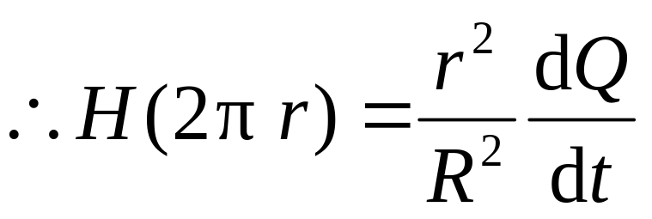
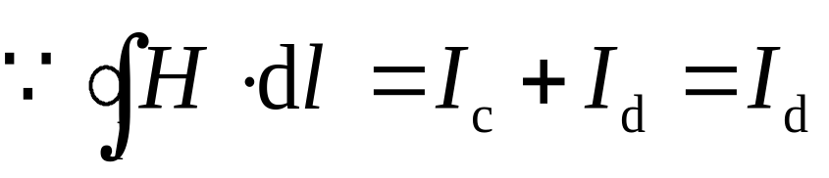
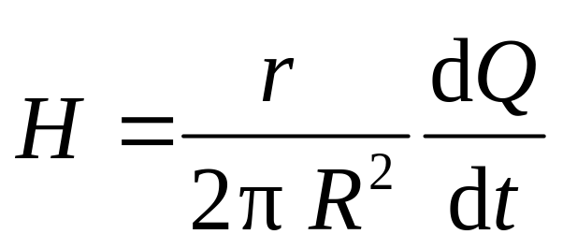
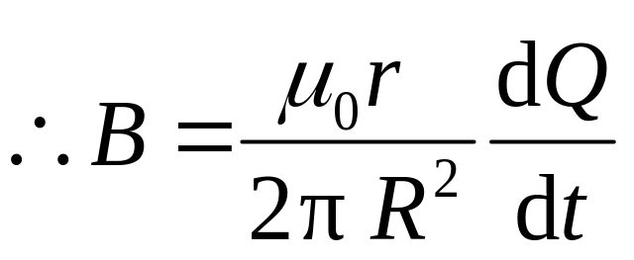
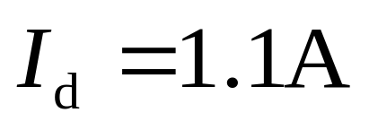
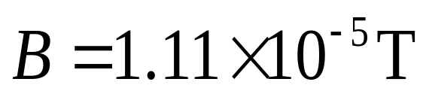
*
计算得
代入数据计算得

Slide 14
几点说明
1）全电流是连续的；
2）位移电流的物理实质是变化的电场激发磁场；
3）位移电流和传导电流一样激发磁场；
4）传导电流产生焦耳热，位移电流不产生焦耳热.

Slide 15
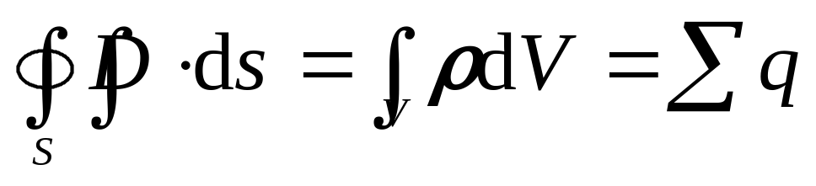




II 电磁场 麦克斯韦电磁场方程的积分形式
静电场高斯定理
静电场环流定理
磁场高斯定理
安培环路定理
不足：没有反映电、磁场之间的联系。

Slide 16
麦克斯韦假设
（1）有旋电场（感应电场） 假设：
变化的磁场要激发电场；
（2）位移电流假设：
变化的电场要激发磁场。
电场和磁场之间存在密切联系

Slide 17





麦克斯韦电磁场方程的积分形式
方程的积分形式
麦克斯韦电磁场
介质电磁性质的方程组：

Slide 18


III 麦克斯韦电磁场方程的微分形式， 边界条件
利用矢量分析的高斯定理和斯托克斯定理
麦克斯韦电磁场方程的微分形式
边界条件

Slide 19





IV. 麦克斯韦方程组的意义
1. 是电磁场实验规律的概括和总结，是经典物理的三大支柱之一。
方 程
实 验 基 础
意 义
库仑定律
电场性质
未发现磁单极
磁场性质
法拉第电磁
感应定律
感生电场假设
揭示：变化磁场
产生电场
安培定律
位移电流假设
揭示：变化电场
产生磁场
可求出任意情况的电场和磁场

Slide 20

2. 揭示了电磁场的统一性和相对性
电磁场是统一的整体
电荷与观察者相对运动状态不同时，电磁场
可以表现为不同形态。
对相对其静止的观察者 — 静电场
对相对其运动的观察者
空间带电体
电场
磁场

Slide 21







3. 预言了电磁波的存在
变化磁场 电场
变化电场 变化磁场
变化电场 磁场
如振荡偶极子
可脱离电荷、电流在空间传播
电磁波

Slide 22

4. 预言了光的电磁本性
真空中
即：光就是一种电磁波。
实验证实：赫兹（1888 年完成）
用电磁波重复了所有
光学反射、折射、衍
射、干涉、偏振实验。
火花
感应圈
麦克斯韦的电磁场理论，为无线电技术和现代电子通讯技术发展开辟了广阔前景.

Slide 23


Slide 24
8.2 电磁波
I 电磁波的产生与传播
变化的电磁场在空间以一定的速度传播就形成电磁波.
1.波源
(1).原子与分子从高能级跃迁到低能级
(2).加速运动的带电粒子
如：天线中振荡的电偶极子
振荡的电偶极子
电磁波的产生和传播

Slide 25






2. 振荡电偶极子：研究电磁波产生的理想模型
典型的振荡偶极子→ LC振荡电路

Slide 26


3.电磁波的产生
（1）振荡电偶极子附近的电场线
+
+
+
+
+
+
涡旋电场

Slide 27

(2). 振荡电偶极子附近的磁场
振荡电偶极子——变化的电流元

Slide 28

(3). 电磁波的传播
变化电场 变化磁场
形成了电磁波
可脱离波源，通过电场和磁场的相互激发，独立在空间传播。

Slide 29







振荡电偶极子附近的电磁场描述
极轴
传播方向

Slide 30







II 平面电磁波
沿特定方向传播的电磁波
平面电磁波
传播速度
v
v
E
v
v
H

Slide 31



**平面电磁波的特性
对电场平行于Y轴且沿X轴正向传播的电磁波
v
v
v
v
v
v
E
⊥
⊥
v
1）电磁波是横波 , ;
2） 和 同相位，同频 ，余弦变化;
3） 和 数值成比例 ；
4）电磁波传播速度 , 真空中波速
等于光速 .
E
v
H
v
v
v
v
H
E
H
v
v
E
H
μ
H
=
ε
E
v
=
1
εμ
v
=
c
=
1
ε
μ
=
2
.
998
x
10
8
m/s
0
0

Slide 32




*真空中电磁行波的定性讨论
考虑在XY 平面内在P点
附近的一条形区域
由法拉第感应定律

Slide 33








穿过条形的磁通量为
B 和 E都是时间和空间的函数,则

Slide 34






2. 考虑在XZ 平面内在P点附近的一条形区域
由麦克斯韦感应定律: 变化的电场产生磁场

Slide 35




III 电磁波的能量
辐射能 ： 以电磁波的形式传播出去的能量.
电磁波的能流密度：穿过单位面积能量传输的速率
电磁场能量密度
又
v
=
1
εμ
μ
H
=
ε
E

Slide 36



电磁波的能流密度（坡印廷）矢量
v
E
v
v
S
H
平面电磁波能流密度平均值

Slide 37




*强度I: S的时间平均值（真空中）
*强度随距离的变化
对点源或球面波：考虑各相同性,且波的能量守恒,可得在离点源距离为r的空间各点的强度为(P为源的功率)
Notes:
Rms root mean squre，方均根

Slide 38

IV 电磁场的动量
电磁波的动量密度为：
电磁波照射在物体上反射或吸收时，其间的动量交换对物体产生压力—光压

Slide 39






























V 电 磁 波 谱
频率
红外线 紫外线
长波无线电波
可见光
射 线
760nm
400nm
短波无线电波
X射线
波长
无线电波
紫外光
红外线
射线
可见光
射线

Slide 40
Homework
8.1, 8.3, 8.4

